Slide 1
NIVEAU 1 · DEEL 5
Architectuurstijlen II
Monoliet, modulith, microservices, event-driven — sluit bevinding B4
Ductus B.V. · voorbereiding CPSA-F

Slide 2
De geparkeerde vragen van vorige keer
–
“Wordt dit dan één service of meerdere?”
–
“Kun je hexagonaal doen mét microservices?”
–
“Wat als we later willen splitsen?”
–
Vandaag de antwoorden.
Ductus B.V. · Softwarearchitectuur · Niveau 1, deel 5
2

Slide 3
Deel 4 ging over structuur.
Vandaag gaat het over distributie.
Twee vragen. Andere kosten. Andere baten.
Ductus B.V. · Softwarearchitectuur · Niveau 1, deel 5
3

Slide 4
Twee assen, vier hoeken
 | Slecht gemoduleerd | Goed gemoduleerd
Eén eenheid | grote modderbal | modulith
Veel eenheden | gedistribueerde modderbal | microservices
Ductus B.V. · Softwarearchitectuur · Niveau 1, deel 5
4

Slide 5
Mutatie 1.0 stond rechtsonder.
Alle kosten van het netwerk. Alle kosten van verwevenheid. De baten van geen van beide.
Ductus B.V. · Softwarearchitectuur · Niveau 1, deel 5
5

Slide 6
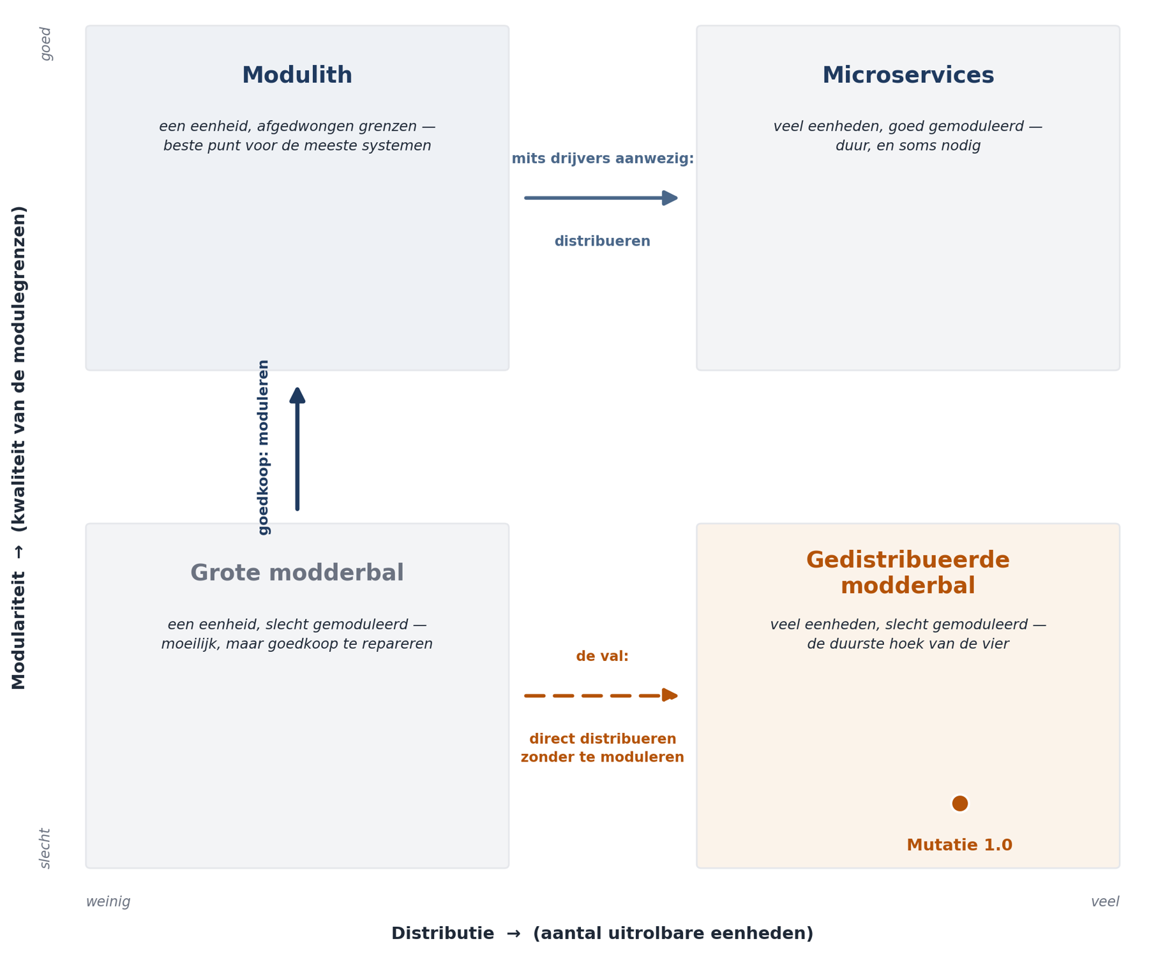
De vier kwadranten van modulariteit tegen distributie
Vier archetypen, de positie van Mutatie 1.0, en welke verplaatsingen goedkoop zijn — en welke niet.
Ductus B.V. · Softwarearchitectuur · Niveau 1, deel 5
6

Slide 7
De weg naar rechtsboven loopt via linksboven.
Eerst moduleren, dan pas distribueren.
Ductus B.V. · Softwarearchitectuur · Niveau 1, deel 5
7

Slide 8
OPDRACHT 5.1
Plaats Mutatie 1.0 in het kwadrant
Deploybeeld uit bijlage K. Zoek gedeelde databases, synchrone ketens, lekkende koppelvlakken.
Individueel, 15 minuten.
Kernvraag c): welke bevindingen waren lichter geweest bij één eenheid — en welke niet?
Ductus B.V. · Softwarearchitectuur · Niveau 1, deel 5
8

Slide 9
De monoliet
Ductus B.V. · Softwarearchitectuur · Niveau 1, deel 5
9

Slide 10
De slechte naam is niet verdiend
–
De klank komt van de grote modderbal
–
Maar dat is een modulariteitsprobleem, geen distributieprobleem
–
Een modderbal opdelen in netwerkverbonden stukken lost niets op — het maakt het duurder
Ductus B.V. · Softwarearchitectuur · Niveau 1, deel 5
10

Slide 11
Wat een monoliet u geeft
Voordeel
Eenvoudige aanroepen | falen niet halverwege
Echte transacties | mutatie + audittrail samen
Eenvoudig testen | één machine
Eenvoudig waarnemen | één stacktrace
Goedkope refactoring | grens verleggen = code verplaatsen
Ductus B.V. · Softwarearchitectuur · Niveau 1, deel 5
11

Slide 12
In een monoliet zijn uw grenzen goedkoop te corrigeren.
Als netwerkkoppelvlak kost een grensverlegging een migratieproject.
En aan het begin weet u uw grenzen nog niet.
Ductus B.V. · Softwarearchitectuur · Niveau 1, deel 5
12

Slide 13
De modulith
Ductus B.V. · Softwarearchitectuur · Niveau 1, deel 5
13

Slide 14
Eén eenheid, afgedwongen grenzen
–
Modules communiceren uitsluitend via expliciete koppelvlakken
–
Eigen gegevens per module — geen gedeelde tabellen
–
Handhaving geautomatiseerd, niet via oplettendheid
–
Houdt latere splitsing open zonder de prijs nu te betalen
Ductus B.V. · Softwarearchitectuur · Niveau 1, deel 5
14

Slide 15
Er valt geen conferentielezing over te geven.
Dat is de enige reden dat dit punt zo weinig besproken wordt.
Ductus B.V. · Softwarearchitectuur · Niveau 1, deel 5
15

Slide 16
Microservices
Ductus B.V. · Softwarearchitectuur · Niveau 1, deel 5
16

Slide 17
De vier echte drijvers
–
1. Onafhankelijk uitrollen — de sterkste, en de enige die op zichzelf voldoende is
–
2. Onafhankelijk schalen — een deel met wezenlijk ander schaalprofiel
–
3. Onafhankelijk falen — isolatie die anders niet te bereiken is
–
4. Onafhankelijke technologie — een fundamenteel andere stapel nodig
Ductus B.V. · Softwarearchitectuur · Niveau 1, deel 5
17

Slide 18
Mutatie 2.0: nul van de vier.
Twee teams. Eén deploymoment. Eén schaalprofiel. Eén stapel.
Ductus B.V. · Softwarearchitectuur · Niveau 1, deel 5
18

Slide 19
Argumenten die géén drijver zijn
Argument | Waarom niet
“beter gemoduleerd” | dat geeft een modulith ook — zonder netwerk
“moderner” | dit was de motivering in Mutatie 1.0
“teams werken onafhankelijk” | alleen als de grenzen goed liggen
“beter herbruikbaar” | hergebruik = afferente koppeling (deel 3)
Ductus B.V. · Softwarearchitectuur · Niveau 1, deel 5
19

Slide 20
Wat distributie werkelijk kost
–
Het netwerk faalt — en erger: slaagt zonder dat u het antwoord krijgt → idempotentie in elke dienst
–
Transacties verdwijnen → outbox, saga, compenserende acties
–
Consistentie wordt uitgesteld — werkbaar mits zichtbaar
–
Waarneembaarheid moet gebouwd — één stacktrace wordt elf logbestanden
–
Operationele last vermenigvuldigt — elf pijplijnen, elf versielijnen
Ductus B.V. · Softwarearchitectuur · Niveau 1, deel 5
20

Slide 21
QS-4: zeven jaar reconstrueerbaar, inclusief goedkeurder.
Leven mutatie en audittrail in verschillende diensten, dan moet u bewijzen dat ze niet uit elkaar lopen.
Dat bewijs is duurder dan de transactie die u opgaf.
Ductus B.V. · Softwarearchitectuur · Niveau 1, deel 5
21

Slide 22
Wanneer het wél de juiste keuze is
–
Microservices zijn niet fout — ze zijn duur
–
Veel teams die elkaar in de weg zitten
–
Sterk uiteenlopende schaalprofielen
–
Delen met een eigen beschikbaarheidsregime
Ductus B.V. · Softwarearchitectuur · Niveau 1, deel 5
22

Slide 23
OPDRACHT 5.2
Toets de vier drijvers
Vier systemen: Meridiaan, een landelijke uitvoerder, een webwinkel, een declaratiesysteem.
Duo's, 25 minuten.
Bij welke is de keuze het minst duidelijk — en wat wilt u dan weten?
Ductus B.V. · Softwarearchitectuur · Niveau 1, deel 5
23

Slide 24
Event-driven
Ductus B.V. · Softwarearchitectuur · Niveau 1, deel 5
24

Slide 25
Een communicatievorm, geen verpakkingsvorm
–
Componenten publiceren gebeurtenissen en reageren erop
–
De publicerende partij weet niet wie luistert
–
Kan binnen één uitrolbare eenheid — dit is een andere as
Ductus B.V. · Softwarearchitectuur · Niveau 1, deel 5
25

Slide 26
Twee vormen die verward worden
 | Bevat | Nadeel
Melding | “er is iets gebeurd” | iedereen vraagt na → koppeling terug
Statusoverdracht | alle benodigde gegevens | duplicatie: welke kopie geldt?
Ductus B.V. · Softwarearchitectuur · Niveau 1, deel 5
26

Slide 27
Statusoverdracht lijkt op sprint 4.
Verschil: seconden versus 24 uur, en een vastgelegde volgorde.
Beoordeel een ontwerp niet op zijn vorm.
Ductus B.V. · Softwarearchitectuur · Niveau 1, deel 5
27

Slide 28
Gebeurtenissen als geheugen
–
Ingediend · gegevens opgevraagd · goedgekeurd door X · doorgegeven
–
De mutatiegeschiedenis is dan geen bijproduct maar de bron
–
Dient QS-4 rechtstreeks; dit ontbrak in Mutatie 1.0
–
Prijs: opslag groeit, leesmodel nodig, ongewoon model
–
Eindtoestand is eenvoudiger. Gebeurtenissen zijn aantoonbaar.
Ductus B.V. · Softwarearchitectuur · Niveau 1, deel 5
28

Slide 29
Orkestratie of choreografie
 | Voordeel | Nadeel
Orkestratie | proces op één plek zichtbaar, status opvraagbaar | centrale plek wijzigt bij elke uitbreiding
Choreografie | uitbreiden zonder centrale wijziging | het proces bestaat nergens beschrijfbaar
Ductus B.V. · Softwarearchitectuur · Niveau 1, deel 5
29

Slide 30
Eén statusbeeld. Aantoonbaar richting toezicht.
Een proces dat nergens beschreven staat, is niet aantoonbaar.
Voor Meridiaan: orkestratie.
Ductus B.V. · Softwarearchitectuur · Niveau 1, deel 5
30

Slide 31
OPDRACHT 5.5
Orkestratie of choreografie
Scheidingsmutatie: zeven stappen, weken doorlooptijd, wachtmomenten.
Rollenspel, 25 minuten.
Vraag 3 — aantonen aan de toezichthouder — is beslissend.
Ductus B.V. · Softwarearchitectuur · Niveau 1, deel 5
31

Slide 32
De beslissing voor Mutatie 2.0
Vraag | Keuze
Structuur | hexagonaal, naar mutatiesoort
Distributie | één eenheid — modulith
Grenzen | geautomatiseerd gehandhaafd, eigen gegevens
Vastlegging | gebeurtenissen als bron
Coördinatie | orkestratie
Doorgifte | asynchroon, idempotent
Ductus B.V. · Softwarearchitectuur · Niveau 1, deel 5
32

Slide 33
B4 gesloten
Ductus B.V. · Softwarearchitectuur · Niveau 1, deel 5
33

Slide 34
De fout was in drie stappen
–
1. De vraag is niet gesteld — nul van vier was een gesprek van een middag geweest
–
2. Twee vragen zijn samengevoegd — distributie besloten als structuur
–
3. De kosten zijn wel betaald — elf pijplijnen, geen transactie, storingen over elf logbestanden (= B7)
Ductus B.V. · Softwarearchitectuur · Niveau 1, deel 5
34

Slide 35
B4 gaat niet over microservices.
Wie vandaag de modulith kiest omdat de reader hem aanbeveelt, heeft niets geleerd —
alleen een andere mode overgenomen.
Ductus B.V. · Softwarearchitectuur · Niveau 1, deel 5
35

Slide 36
Huiswerk en vooruitblik
–
5.6 — waar staat uw eigen systeem, en welke drijver was aanwezig?
–
5.7 — capstonedossier: B4 sluiten, mét herzieningsgrens. En kijk terug naar uw verklaring uit deel 1
–
Deel 6: kwaliteitstactieken — hoe realiseert u QS-1 t/m QS-4 werkelijk? Sluit B5
Ductus B.V. · Softwarearchitectuur · Niveau 1, deel 5
36

